Slide 1
Δασικά και οπωροφόρα δέντρα
Σε προηγούμενο μάθημα θυμηθήκαμε τα φυλλοβόλα και τα αειθαλή δέντρα.
Σε αυτό το μάθημα θα μάθουμε για τα δασικά και τα οπωροφόρα δέντρα !

Slide 2
Ποιa είναι τα δασικά δέντρα; Πού φυτρώνουν;
Δασικά ονομάζουμε τα δέντρα που φυτρώνουν μόνα τους στο δάσος. Δεν τα φυτεύει ο άνθρωπος, μεγαλώνουν μόνα τους με τη βροχή και τον ήλιο! Δεν μας δίνουν καρπούς για να φάμε.
Τα δασικά δέντρα μας δίνουν το ξύλο από το οποίο φτιάχνονται πάρα πολλα πράγματα, όπως το θρανίο και οι καρέκλες του σχολείου!
Τέτοια δέντρα είναι : το πεύκο, το έλατο, η βελανιδιά, το κυπαρίσσι.

Slide 3
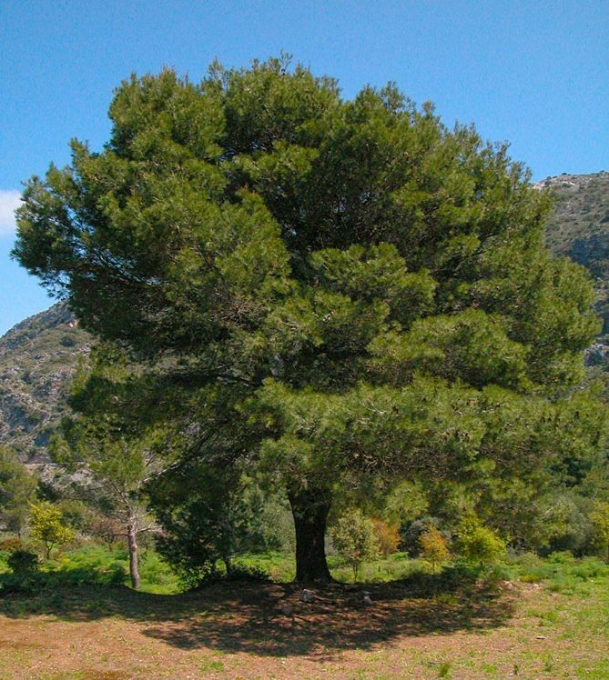
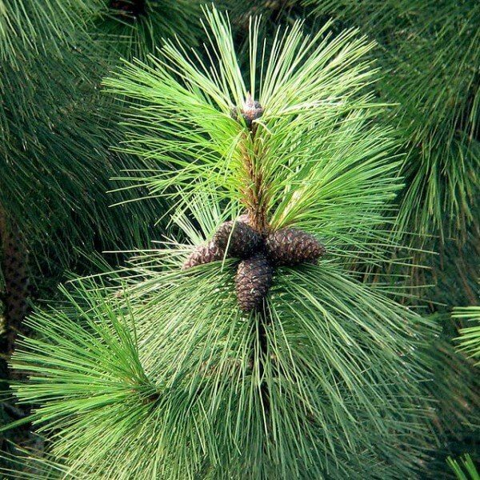
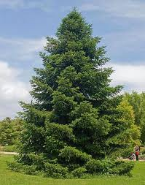
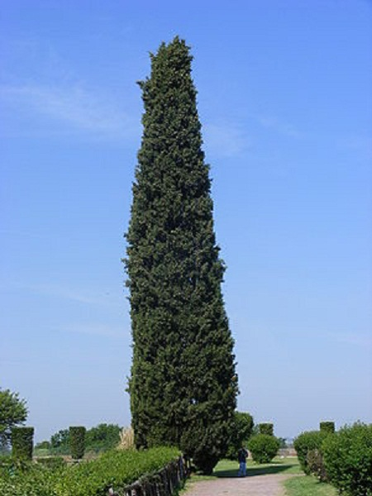
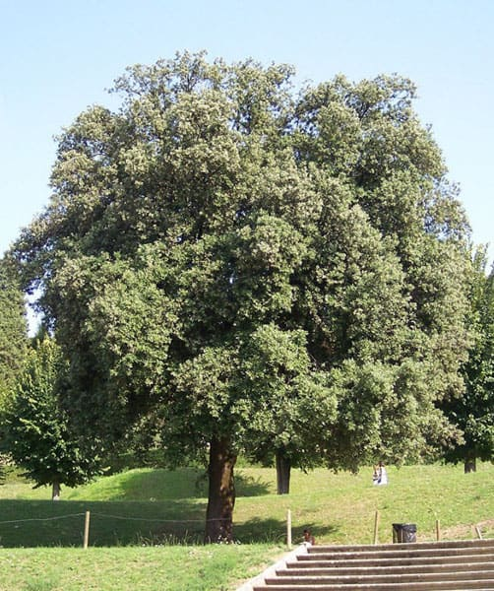
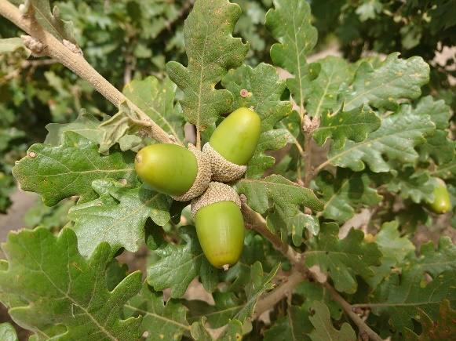
Ας δούμε μερικά δασικά δέντρα!
Πεύκο
Έλατο
Βελανιδιά
Κυπαρίσσι

Slide 4
Ποια είναι τα οπωροφόρα δέντρα; Πού φυτρώνουν;
Οπωροφόρα είναι τα δέντρα που μας δίνουν καρπούς για να φάμε.
Τα δέντρα αυτά τα φυτεύει και τα φροντίζει ο άνθρωπος για να μεγαλώσουν, δηλαδή τα καλλιεργεί.
Δεν φυτρώνουν στο δάσος αλλά σε χωράφι.
Οπωροφόρα δέντρα είναι : η μηλιά, η αχλαδιά , η κερασιά, η ελιά, η βερυκοκιά, η ροδακινιά, το αβοκάντο, η πορτοκαλιά.

Slide 5
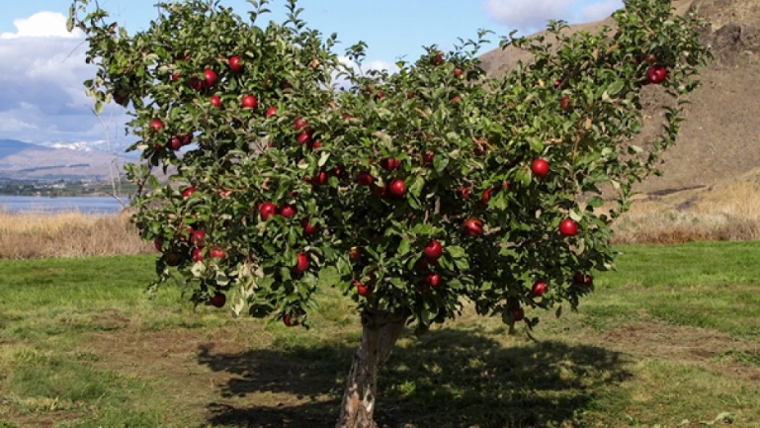
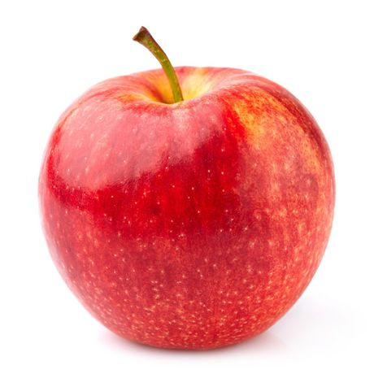
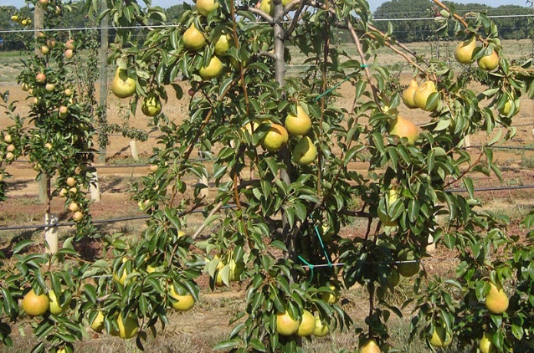
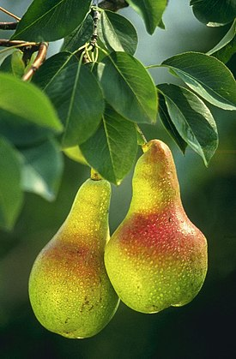
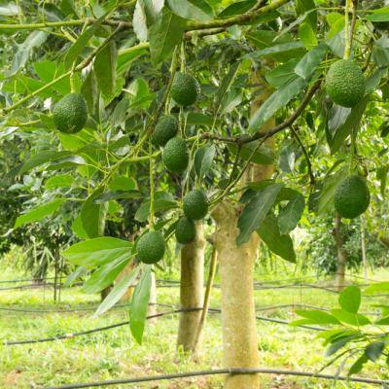
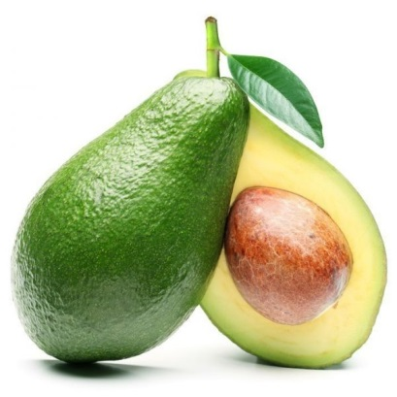
Ας δούμε μερικά οπωροφόρα δέντρα με τους καρπούς τους.
Μηλιά Μήλο
Αχλαδιά Αχλάδι
Αβοκάντο δέντρο Αβοκάντο

Slide 6
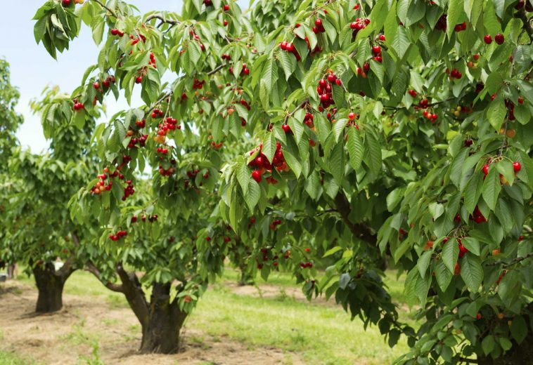
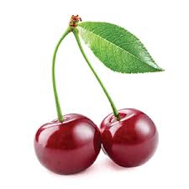
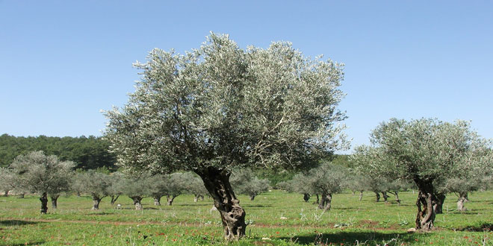
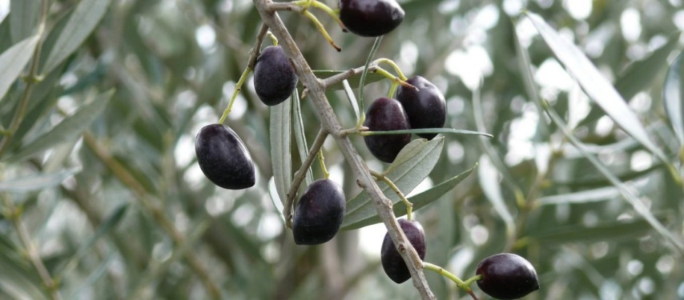
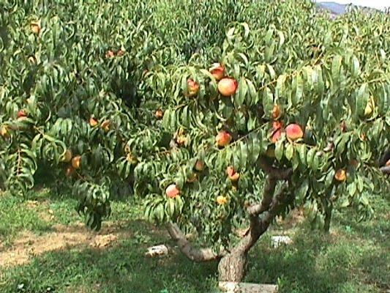
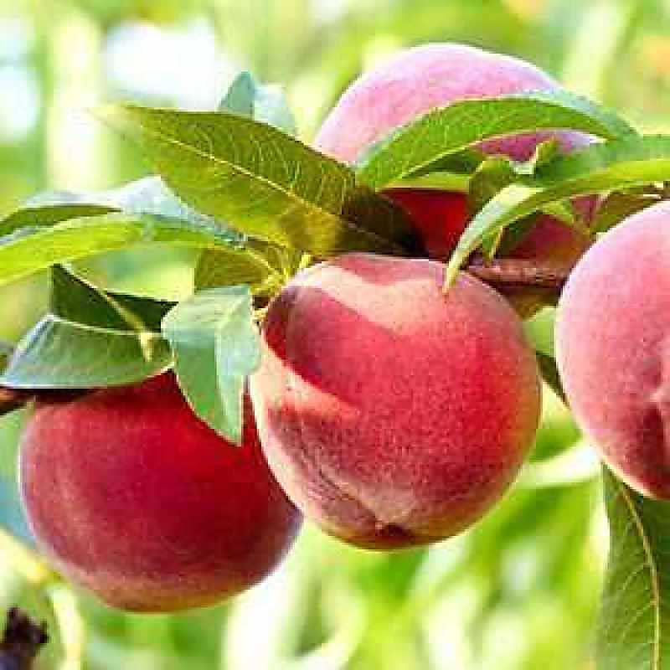
Ας δούμε μερικά οπωροφόρα δέντρα με τους καρπούς τους.
Κερασιά Κεράσια
Ελιά δέντρο Ελιές
Ροδακινιά Ροδάκινα

Slide 7
Ας παίξουμε ένα παιχνίδι αντιστοίχησης !
Πατήστε στα μπλέ γράμματα!
Παιχνίδι αντιστοίχισης!
Πρέπει να ταιριάξετε το όνομα του δέντρου με τον καρπό του!
Καλή επιτυχία!

